Slide 1
Název školy: Základní škola Pomezí, okres Svitavy
Autor: Nataša Dostálová
Název: VY_32_INOVACE_2006_čeština
Téma: Útvary českého jazyka
Číslo projektu: CZ.1.07/1.4.00/21.3496
Datum vytvoření: 10. 6. 2012 | Datum ověření: 20. 6. 2012

Slide 2
ANOTACE
Ročník: 8.-9.
Tematická oblast: Český jazyk – Útvary českého jazyka
Vzdělávací materiál slouží k výkladu či opakování daného tématu. Je názorný, doplněný odkazy, které žáky motivují k vyhledávání a třídění informací, využívání dalších zdrojů pro práci s daným tématem. Obsahuje malé procvičování s řešením. Může být výchozím materiálem pro výklad souvisejících témat: evropské jazyky a jejich rozšíření, slovanské jazyky…

Slide 3
Útvary
českého jazyka

Slide 4
Indoevropské jazyky
slovanské
východo-slovanské
jiho-slovanské
germánské
románské
keltské
řečtina
západo-slovanské
čeština
slovenština
lužická srbština
polština

Slide 5
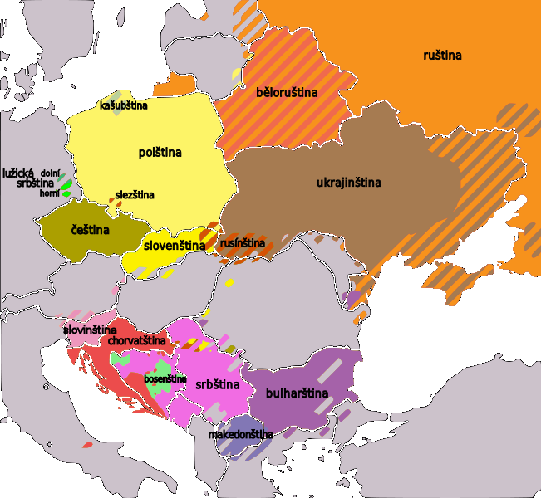
SLOVANSKÉ JAZYKY

Slide 6
ÚTVARY ČESKÉHO JAZYKA
ČEŠTINA
SPISOVNÁ
NESPISOVNÁ
OBECNÁ ČEŠTINA
NÁŘEČÍ
STŘEDOMORASKÁ
(HANÁCKÁ)
VÝCHODOMORAVSKÁ
(MORAVSKOSLOVENSKÁ)
SLEZSKÁ
(LAŠSKÁ)
ČESKÁ
PROFESNÍ MLUVA, SLANG, ARGOT

Slide 7
SPISOVNÁ ČEŠTINA
reprezentativní útvar s celonárodní působností
uplatnění ve veřejné komunikaci oficiálního charakteru: je to např. jazyk vzdělávání, zákonodárství, administrativy, sdělovacích prostředků, v převážné většině i umělecké literatury
podléhá „uzákoněným“ normám
Spisovná čeština má největší bohatství výrazových prostředků - knižní, neutrální a hovorové

Slide 8
NÁŘEČÍ = DIALEKT
nespisovný jazykový útvar užívaný pouze mluvčími z určité geografické oblasti
uplatnění především v běžné, neformální ústní komunikaci
důsledek izolace jednotlivých oblastí a lidí v nich žijících (od 12.století)
mapa nářečí: http://www.osu.cz/fpd/kcd/dokumenty/cestinapositi/kuldanova/mapka_01.htm

Slide 9
STŘEDOMORAVSKÉ - HANÁCKÉ NÁŘEČÍ
O doktora
Pan Vémola má bolestě v krko. Proto de k doktorovi.
- Dobré deň, co vás trápi?
-Škrábe mně v krko, boli hlava, ...
- A co zemnica? Máte zemnico???
- Meslim, že nemám žlotó zemnico...
- Jak dlóho máte probléme? A co břoch?
- Čitám, že tak tře dně - a břoch mám take!
- Dám vám patáke - počkéte - mosim chvilo počékat... jeden, dva tře a sedm je deset dňů. Bodete eště tédeň doma!
- Tož vám teda děkojo. So sice tohé jak limec, ale za tédeň bodo zase jak bék.
První očebnica hanáčtěne na zaročeně hanáckym servro:
http://www.olomouc.com/hanactina/

Slide 10
SLEZSKÁ – LAŠSKÁ NÁŘEČÍ
Lašsky jazyk, w širokych rysach, je młuva ludu w sewerowychodni Morawě, w starym "rakuskym Ślónsku" a w Hučinsku (česky: Hlučínsku).
Jazyk lašsky śe skłodo z wicero podřeči, kěre dohrómady twořo własny jazykowy organizmus.
Příklad lašského nářečí:
http://tyras.sweb.cz/kasz/lasky.html

Slide 11
NÁŘEČÍ V OSTRAVĚ
Zdař buch, robki a syncy!
Včerejši večer byl fajny. Enem sem se něnapadně zavrtal do křesla a už to začlo. Celu dobu sem se fajně bavil. Syce sem podvědomě posluchal každe slovo a každu změnu v songach oproti mojemu "překladu", ale tych paru lepši upravenych, aby se vlezly lepši do pysku, mi až tak něvadilo. Hercy skvěli, scena super, všecko se mi libilo (aji přestavka, bo ku koňcu už sem to němoh vydržeť, bo sem se dal doma na odvahu dvě kofoly s rumem).
Píseň Tabáček „po ostravsky“
http://www.ostravak.bloguje.cz/259684-trocha-te-kultury.php

Slide 12
VÝCHODOMORAVSKÉ NÁŘEČÍ - SLOVÁCKO
Příklad nářečí - seriál Slovácko sa nesúdí
http://www.youtube.com/watch?v=Ywstbj_gsqw&feature=related
písnička

Slide 13
BRNĚNSKÝ HANTEC
varieta češtiny používaná v Brně
smíšení hanáckých nářečí s němčinou
To máte tak. Vždycky dyž jár valí do finále, čakajó na nás svátky, vo keréch se hantýruje, že to só pré nébetálňéší svátky - Vánoce. Je to celkem levinkston, že hafo štatlařů, ale aji lonťáku má z Vánoc fédry. Porád negómu proč. Chce to bét hlavně v těžké pohodě a nekřečovat. Já i když mám za sebó už tři pětky, tak se na ně klepu jako malé šropál na žvyksnu. Proč ? No to je jasný.
Slovník brněnského hantecu:
http://www.hantec.cz/hantec/slovnik/slovnik.htm

Slide 14
OBECNÁ ČEŠTINA
Nespisovná forma českého jzyka
Vyskytuje se zhruba na území historické země Čechy.
Vychází ze středočeského nářečí.
Je považována za „běžně mluvený neoficiální jazyk“ v Čechách.
Např.: - ej místo ý (dobrej, mlejn)
- ý místo é (malý nohy)
- oj (k doktoroj)
- v (vokno, voni)
- ma v 7.pádu (s těma dobrejma chlapama)

Slide 15
SLANG [sleng]
mluva příslušníků rozličných zájmových skupin
myslivecká mluva (světla – oči zvěře, slechy – uši zvěře, barva – krev zvěře)
školní slang (bižule - biologie, fýza – fyzika, koule - pětka, vízo - vysvědčení, příraz - přírodopis, hnojárna – zemědělská škola…)
sportovní slang (čtvrtka – běh na 400 m, šajtle – fotbalový kop hraný s falší)

Slide 16
PROFESNÍ MLUVA
vzniká mezi příslušníky určitého zaměstnání
zkrácená pojmenování reálií určité profese
Názvy z lékařského prostředí (pacoš – pacient, jipka - Jednotka intenzivní péče, slepák, apenďour - slepé střevo

Slide 17
ARGOT
Tajná mluva v kriminalizovaném prostředí
Příklady mluvy „pražské galérky“ mezi světovými válkami:
stříkačka – pistole káča – kasa, trezor vybílit – vykrást raky – hodinky krochna – pistole lochna – vězení zahnout kramle – utéct prachy – peníze

Slide 18
Určete nebo odhadněte význam slangových slov
ajznboňák
ajťák
bobule
chechtáky
gorila
jesle
kalit
železničář
člověk zabývající se informačními technologiemi
doping
peníze
bodyguard (osobní strážce)
podstrčení míče mezi nohama spoluhráče
bouřlivě slavit

Slide 19
Určete nebo odhadněte význam slangových slov
per huba
pivní mozol
roštěnka
tlačenka
troll
zidanovka
ústní dohoda
objemné mužské břicho
pěkná dívka
protekce
provokatér v internetových diskuzích
klička s otočkou o 360 stupňů s míčem

Slide 20
ZDROJE
www.wikipedia.org

